Slide 1
A Fekete-kői kereszt
6.a osztály

Slide 2
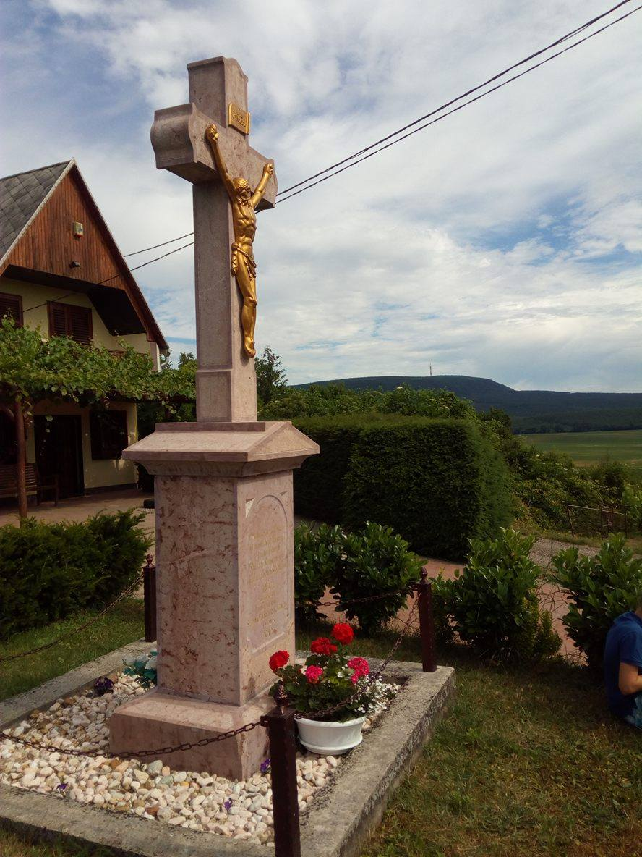
A keresztet 1912-ben állíttatta Stefan Szalczinger és felesége Elizabeth Schalkhammer.

Slide 3
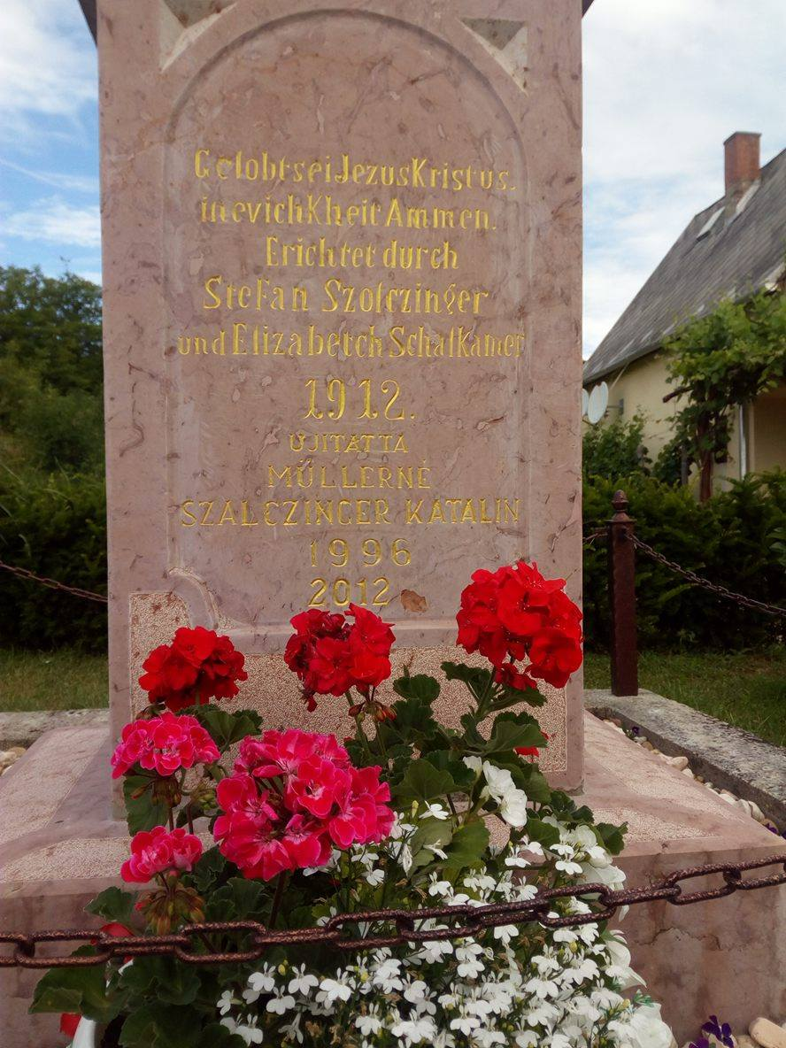
A pusztító kolera járványt a család mind a 7 gyermeke túlélte és ennek emlékére került a Fekete-kőbe a kereszt.

Slide 4
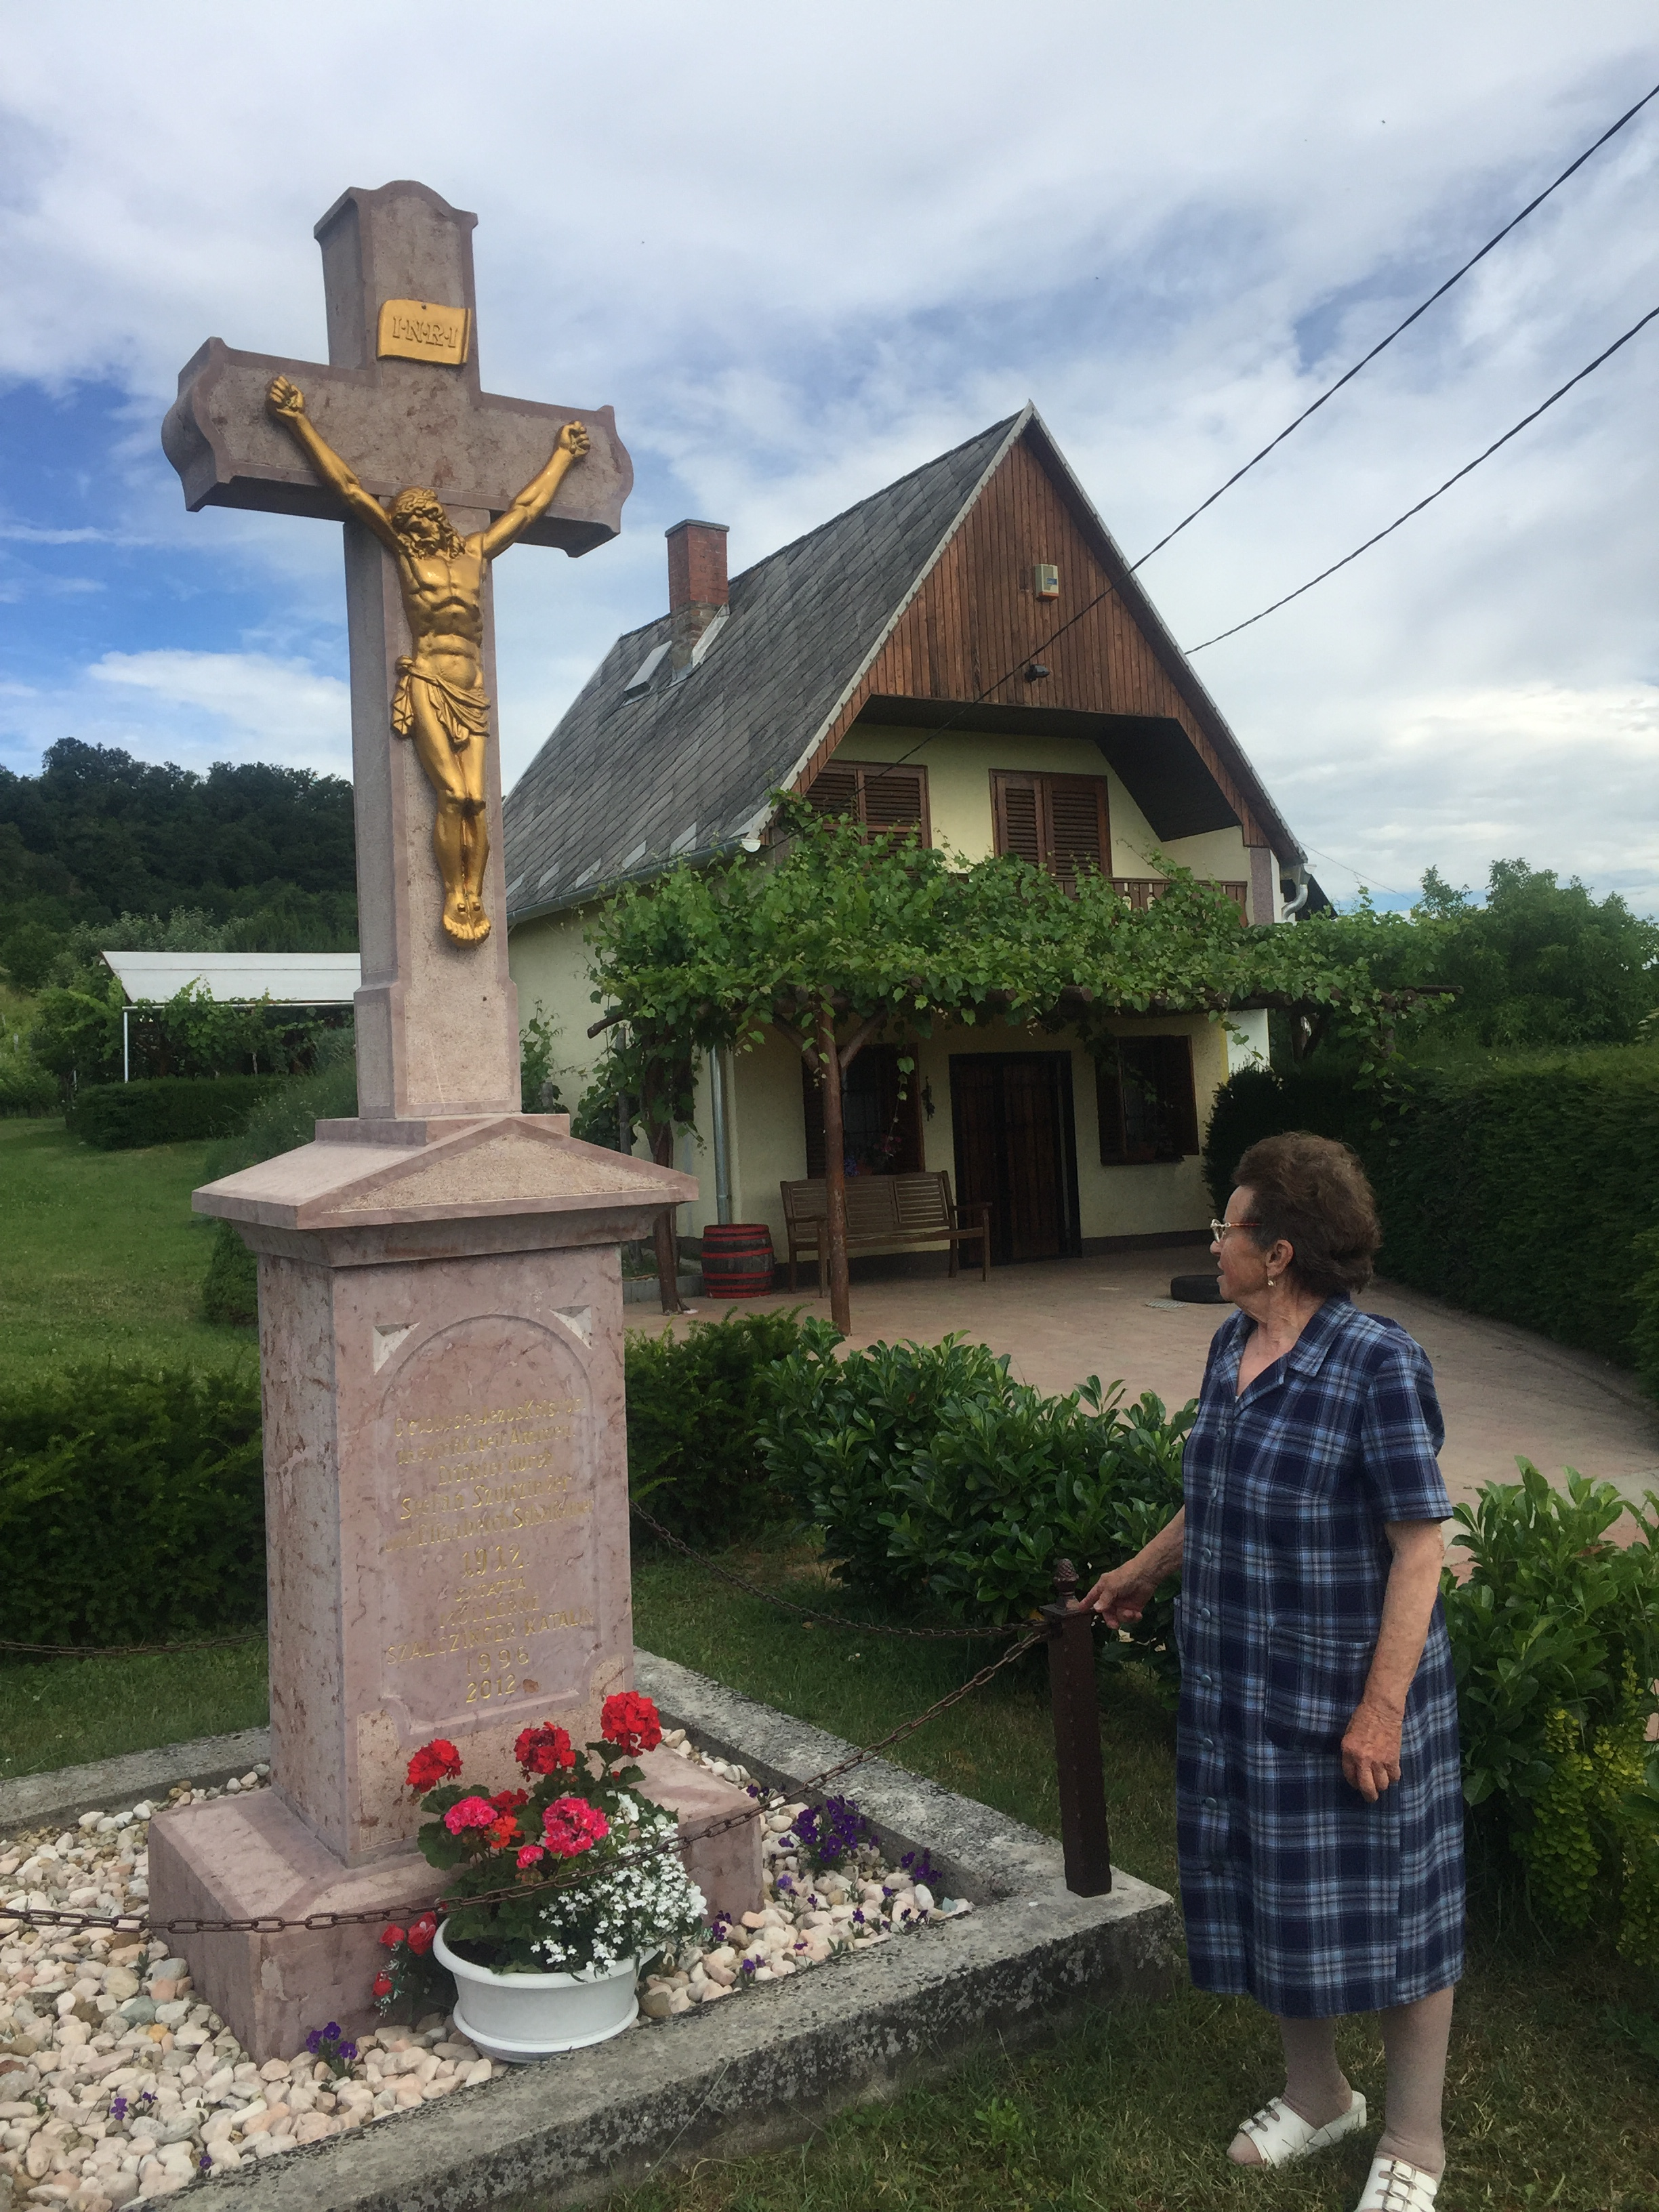
Az emlékmű gondozója az unoka, Müller Jánosné Kati néni.

Slide 5
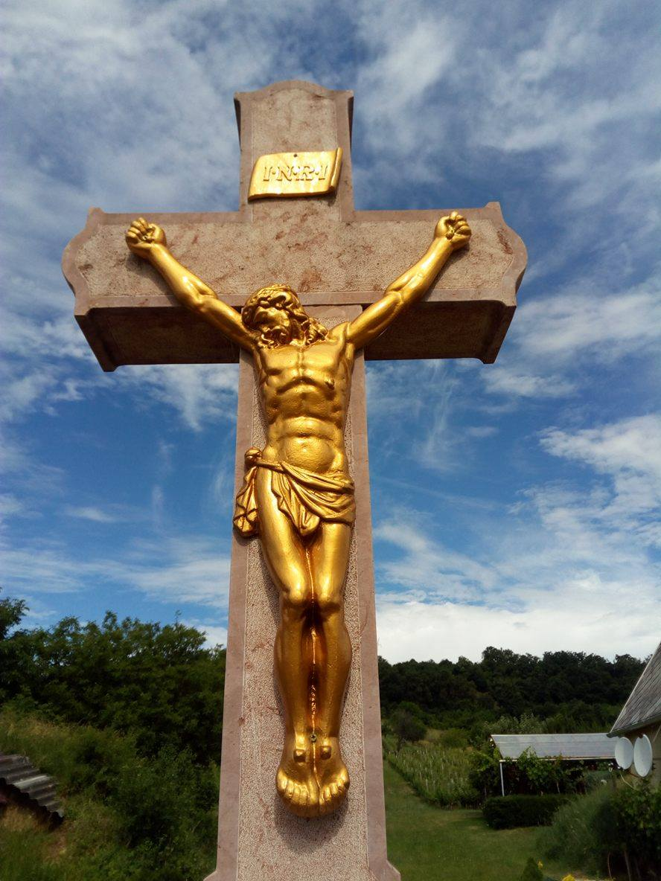
Az idők folyamán a kereszt többször megsérült (traktorral feldöntötték), a korpuszt vandálok megrongálták és ellopták.

Slide 6
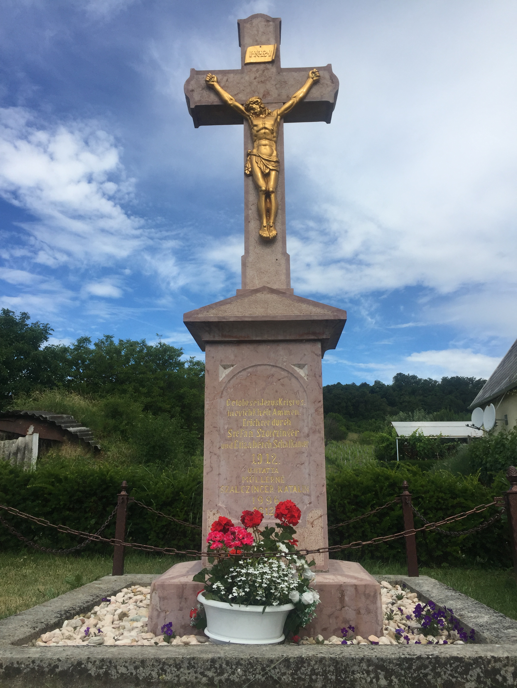
2012-ben a kereszt teljes felújításra került. A talapzatot tardosi vörösmárványból Mészáros Ferenc készítette, a korpuszt egy budapesti kegytárgy üzletben vásárolták.

Slide 7
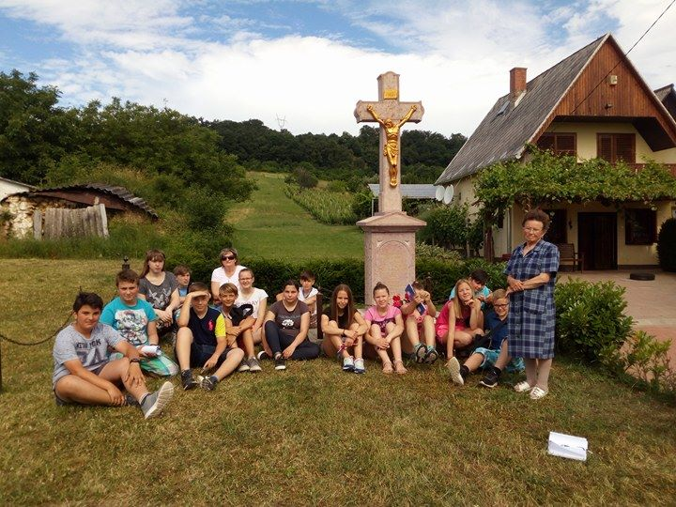
A 6.a osztály élvezettel hallgatta Kati néni történetét.

Slide 8
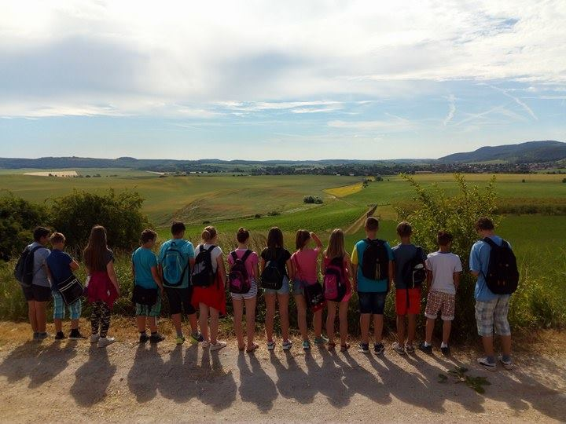
A csoport vegyes érzelmekkel nézte az előttük álló hosszú utat, mely visszavezetett az iskolához.

Slide 9
Köszönjük a figyelmet!
A dia készült: 2017.06.11-én

